Slide 1
UNIVERSIDAD DE LAS FUERZAS ARMADAS
DEPARTAMENTO DE CIENCIAS ECONÓMICAS ADMINISTRATIVAS Y DE COMERCIO
CARRERA DE INGENIERÍA COMERCIAL
DEFENSA DE TESIS DE GRADO PARA OPTAR EL TÍTULO DE:
INGENIERO COMERCIAL
Autor: Bolívar Estrella
Director de Carrera: Ing. Horfayt Alvear
Director de Tesis: Ing. Juan Fernando Iturralde

Slide 2
TEMA:
DEMANDA POTENCIAL DE FIDEICOMISO MERCANTIL INMOBILIARIO, DE UN PROGRAMA DE VIVIENDA POPULAR EN EL DISTRITO METROPOLITANO DE QUITO

Slide 3
INTRODUCCIÓN
Alcance de la investigación
Factor de equilibrio, eje de desarrollo
Entorno de desarrollo de las empresas
Adaptación nuevas condiciones económicas sociales

Slide 4
PLANTEAMIENTO DEL PROBLEMA
Uno
Análisis
Uso del fideicomiso mercantil inmobiliario como futuro eje principal de la productividad.
Dos
Administración
De Fondos
Tres
Inversiones
En el sector inmobiliario
Cuatro
Negocios
Fiduciarios
Cinco
Participantes
Fideicomiso

Slide 5
Demanda potencial de fideicomiso mercantil inmobiliario, de un programa de vivienda popular en el Distrito Metropolitano de Quito.
OBJETIVO GENERAL
MARCO TEÓRICO
2
MARCO METODOLÓGICO
3
MARCO EMPÍRICO
1
OBJETIVOS
ESPECÍFICOS

Slide 6
MARCO TEÓRICO
FIDEICOMISO
FIDEICOMISO MERCANTIL INMOBILIARIO
MARCO TEÓRICO
EXTERNALIZACIÓN
LEY DE MERCADO DE VALORES

Slide 7
MARCO METODOLÓGICO
DESCRIPTIVO O ANALÍTICO
CUANTITATIVA
VS
CUALITATIVA
INDUCTIVO
DEDUCTIVO
APLICADA O FUNDAMENTAL

Slide 8
Carencia de viviendas # 100000
85% de casas supera los usd. 50000
UNIVERSO 20000
ENCUESTA 263

Slide 9
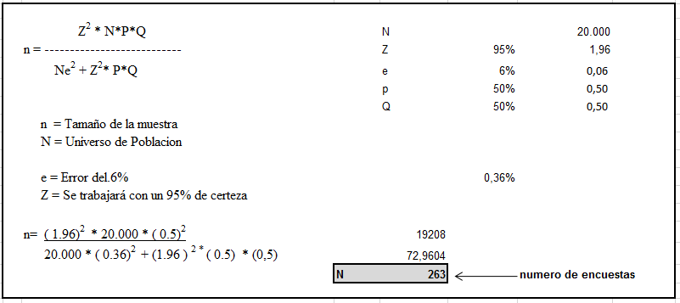
MARCO METODOLÓGICO POBLACIÓN Y MUESTRA
Del universo de 20.000 clientes finales, se tiene que estructurar 263 encuestas. FÓRMULA

Slide 10
MARCO METODOLÓGICO PROCEDIMIENTO PARA RECOLECCIÓN Y ANÁLISIS DE DATOS
ENTREVISTA
CUESTIONARIO

Slide 11
ANÁLISIS E INTERPRETACIÓN DE RESULTADOS
Déficit habitacional y desean adquirir una vivienda de tipo popular.
UNIVERSO 20000
263 PERSONAS ENCUESTADAS

Slide 12
ANÁLISIS E INTERPRETACIÓN DE RESULTADOS
Sexo
Edad
Ocupación
Sector donde vive
Número de integrantes de su familia.

Slide 13
ANÁLISIS E INTERPRETACIÓN DE RESULTADOS
¿Qué tipo de servicios usted solicito a la empresa constructora de vivienda popular?
El servicio recibido por ud (s) fue:
¿Cómo calificaría usted el servicio recibido por la construcción de su vivienda?
¿.Cuál es la manera que usted se enteró de los servicios proporcionados para la construcción de su vivienda?

Slide 14
ANÁLISIS E INTERPRETACIÓN DE RESULTADOS
¿Que empresas constructoras de viviendas popular usted conoce?
Como empresas constructoras que la gente tenga familiaridad en conocerlos o saber acerca de ellos se puede manifestar a:
CONSTRUCTORA SEMAICA.
CONSTRUCTORA MENDOSA
CONSTRUCTORA ECUADOR
PJM ARQUITECTOS
CONSTRUCTORA CORPELSA
MIDUVI
CONSTRUCTORA TALLER 3
CONSTRUCTORA URIBE & SCHWARZKOPF

Slide 15
ANÁLISIS E INTERPRETACIÓN DE RESULTADOS
¿Qué recomienda usted al personal administrativo de la empresa de vivienda popular para recibir un mejor servicio?
En esta pregunta las personas entrevistadas contestaron que es necesario que la empresa constructora oferte “Proyectos Novedosos”, otros contestaron que tengan “Mejores opciones de financiamiento”, también es importante tener en cuenta “Que el tiempo de entrega sea según lo planificado” y otros también manifestaron que se “tenga en cuenta el diseño minimalista en nuevos proyectos”.
¿Qué recomienda usted al personal operativo de la empresa de vivienda popular para recibir un mejor servicio?
En importante que el personal operativo de este tipo de empresas realice una atención a los clientes “más personalizada”, además manifestaron que los “tramites de financiamiento sean más rápidos”, y en general que la información proporcionada por la empresa constructora sea más clara en muchos sentidos.

Slide 16
ENTREVISTA A EMPRESAS
CONSTRUCTORA CAAMAÑO
1.- ¿Su empresa, tiene algún tipo de Fideicomiso Mercantil?
Si, para el proyecto Bosques de San Pedro en Cumbaya
2.- ¿Existe algún mecanismo de medir el grado de satisfacción de los clientes de la empresa?
Manejar reuniones mensuales con los nuevos propietarios
3.- ¿Qué opina de la situación actual del sector de la construcción?
Pienso que está parado el sector, no todos han podido terminar sus proyectos lo que es complicado tanto para la empresa como para los usuarios.
4.- ¿La empresa ha pasado por algún problema de liquidez?
Si a causa del ímpetu e ineficaz manejo fiduciario.

Slide 17
ENTREVISTA A EMPRESAS
CONSTRUCTORA URIBE & SCHWARZKOPF
1.- ¿Su empresa, tiene algún tipo de Fideicomiso Mercantil?
Si, para el 90% de nuestros proyectos
2.- ¿Existe algún mecanismo de medir el grado de satisfacción de los clientes de la empresa?
En el transcurso de la construcción nos personalizamos en conversar con los propietarios para preguntar cómo les parece hasta el momento lo que acaban de adquirir, al momento de la entrega del bien se realiza una postventa que permita ver cómo se siente el cliente con el bien entregado, si satisface o no sus expectativas.
3.- ¿Qué opina de la situación actual del sector de la construcción?
Creo que para muchos constructores estos tiempos son complicados, no alcanzan a culminar sus proyectos o tienen un porcentaje bastante alto de desistimientos, sin embargo para nosotros el tema no ha sido tan complicado porque vemos bastante fidelidad de los clientes hacia la marca que es U & S así como confiabilidad y seguridad de lo que hacemos.
4.- ¿La empresa ha pasado por algún problema de liquidez?
La verdad como problema no, tal vez en esporádicas situaciones hemos tenido proyectos que no han salido con la rapidez que salen otros y eso dificulta un poco al momento de cubrir ciertos gastos mensuales.

Slide 18
ENTREVISTA A EMPRESAS
CONSTRUCTORA MENDOZA PEÑA
1.- ¿Su empresa, tiene algún tipo de Fideicomiso Mercantil?
No ninguna.
2.- ¿Existe algún mecanismo de medir el grado de satisfacción de los clientes de la empresa?
A la entrega del bien, se hace una pequeña encuesta de satisfacción.
3.- ¿Qué opina de la situación actual del sector de la construcción?
Son los peores tiempos de la construcción, la falta de liquidez en muchos casos logra que existan incumplimientos o retrasos en las entregas de las propiedades.
4.- ¿La empresa ha pasado por algún problema de liquidez?
Si hemos pasado por problemas de liquidez, y una de las causas es por los retrasos de pago de las personas que compran ya sean con créditos bancarios o el Biess.

Slide 19
ENTREVISTA A EMPRESAS
CONSTRUCTORA ESPINOZA
1.- ¿Su empresa, tiene algún tipo de Fideicomiso Mercantil?
Ninguno, no he visto la necesidad
2.- ¿Existe algún mecanismo de medir el grado de satisfacción de los clientes de la empresa?
De manera formal ninguna, pero informalmente por quejas y reclamos ya sabemos quién está contento con el servicio y quien tiene algún tipo de problema con el Bien Inmueble.
3.- ¿Qué opina de la situación actual del sector de la construcción?
Creo que han sido los últimos 3 o 4 años los peores para las empresas de construcción, la falta de inversión y las especulaciones políticas y económicas hacen que las personas no inviertan y que tengan inseguridad, tomando en cuenta también que las entidades bancarias restringen los créditos y los montos.
4.- ¿La empresa ha pasado por algún problema de liquidez?
Bastantes problemas, muchas veces llegando a realizar crédito tras crédito para poder tener liquidez y poder seguir avanzando las obras para no tener retrasos o problemas con quienes han creído en nosotros.
Luego, la figura legal de valor del fideicomiso inmobiliario se comenzó a aplicar más en el actual gobierno, lastimosamente por falta de liquidez y recesión económica en el Ecuador, algunos contratos se suspendieron.

Slide 20
ANÁLISIS FINANCIERO
EVALUACION COSTO - BENEFICIO DE LA PROPUESTA
Activos fijos USD. 54.638
Activos diferidos USD. 1´373.501
Capital de trabajo USD. 61.032
Inversión total del Proyecto USD. 1,489.171,34

Slide 21
CLASIFICACIÓN DE INVERSIONES
INVERSIÓN EN ACTIVOS
FIJOS O TANGIBLES
. INVERSIÓN EN ACTIVOS
DIFERIDOS
CAPITAL DE TRABAJO
3.

Slide 22
CAPITAL PROPIO
PRESUPUESTO DE COSTOS
FINANCIAMIENTO
ESTRUCTURA DEL FINANCIAMIENTO
CAPITAL DE TERCEROS
PRESUPUESTO DE INGRESOS

Slide 23
EVALUACIÓN FINANCIERA
FLUJO DE CAJA
TASA INTERNA DE RETORNO (TIR)
PUNTO DE EQUILIBRIO
VALOR ACTUAL NETO (VAN)

Slide 24
PRESUPUESTOS DE COSTOS
COSTOS FIJOS
COSTOS VARIABLES
Gastos invertidos por la empresa de construcción

Slide 25
PRESUPUESTO DE INGRESOS
Es la planificación de la empresa constructora de vivienda popular en proyección al comportamiento en diez años del flujo de efectivo, por concepto de las ventas, es decir que los ingresos son provenientes de la comercialización y venta de viviendas populares.

Slide 26
ESTADO DE RESULTADOS
CUENTAS DE ACTIVO
CUENTAS DE PASIVO
CUENTAS DEPATRIMONIO

Slide 27
EVALUACIÓN FINANCIERA
FLUJO DE CAJA DEL INVERSIONISTA
Permite determinar el comportamiento de ingresos y egresos de la empresa constructora de vivienda popular, es decir el movimiento de efectivo
VALOR ACTUAL NETO (VAN)
Factible y viable con USD. 3´897.473,47
PUNTO DE EQUILIBRIO
Punto en el cual ni se gana ni se pierde, el PE en el presente proyecto se da a las 11 CASAS VENDIDAS CON UN VALOR DE USD. 672.964, 37
TASA INTERNA DE RETORNO (TIR)
Por medio de este instrumento se puede evaluar el proyecto ya que cuando la TIR es mayor que la tasa de oportunidad, el rendimiento que obtendrá el inversionista seria mayor que el que obtendría en otra alternativa, por lo tanto conviene realizar la inversión.

Slide 28
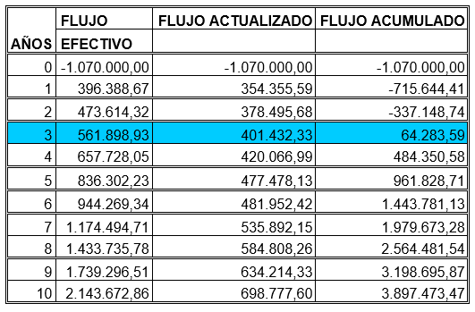
PERÍODO DE RECUPERACION DE LA INVERSIÓN
El presente proyecto se recuperara al TERCER año de su operación.

Slide 29
El fideicomiso mercantil tendrá un plazo de vigencia o, podrá subsistir hasta el cumplimiento de la finalidad prevista o de una condición.
Se puede concluir que el fideicomiso mercantil inmobiliario es importante para todas las partes involucradas; especialmente para el consumidor final ya que con esta figura legal se tiene seguridad en lo que se adquiere y el constructor está obligado a cumplir todas las condiciones del contrato de compra en cada una de sus especificaciones.
CONCLUSIONES

Slide 30
Es importante tomar en cuenta que aún en el caso de que el fideicomisario tenga derechos, cuya existencia penda del cumplimiento de una condición, pues podrá exigir al fiduciario el cumplimiento de las finalidades contractuales, considerando que la ley busca proteger la intención del constituyente así como los intereses del fideicomisario.
La inversión a través de fideicomisos, es una forma de desarrollar el mercado de valores de nuestro país y con esto se puede encontrar la forma de maximizar sus beneficios y reducir sus costos.
Se recomienda utilizar esta herramienta para obtener nuevas formas de inversión que permitan alcanzar mejores beneficios o ganancias que ayuden a mejorar el desarrollo socioeconómico del país.
RECOMENDACIONES

Slide 31
MUCHAS GRACIAS

